Slide 1

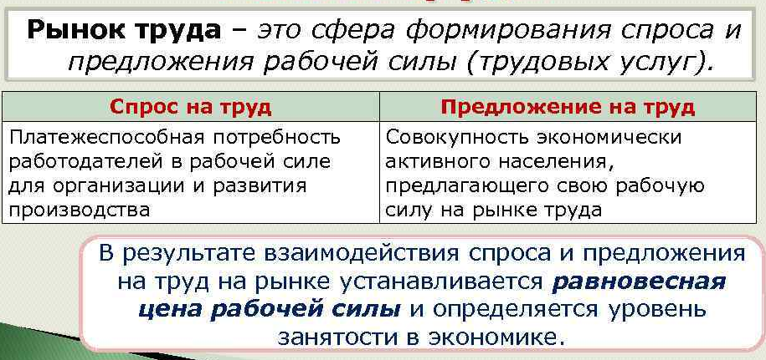
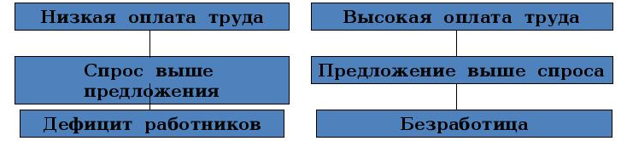
Рынок труда

Slide 2
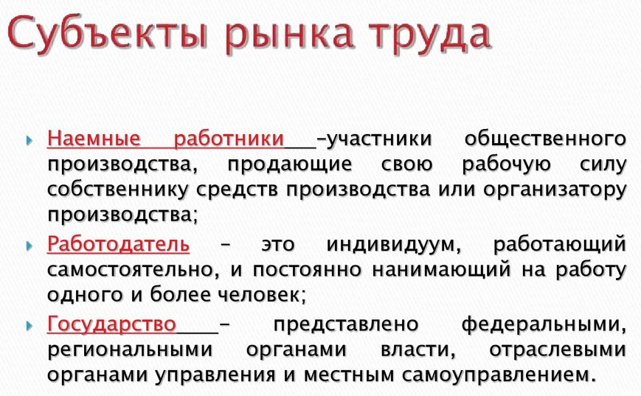

Slide 3
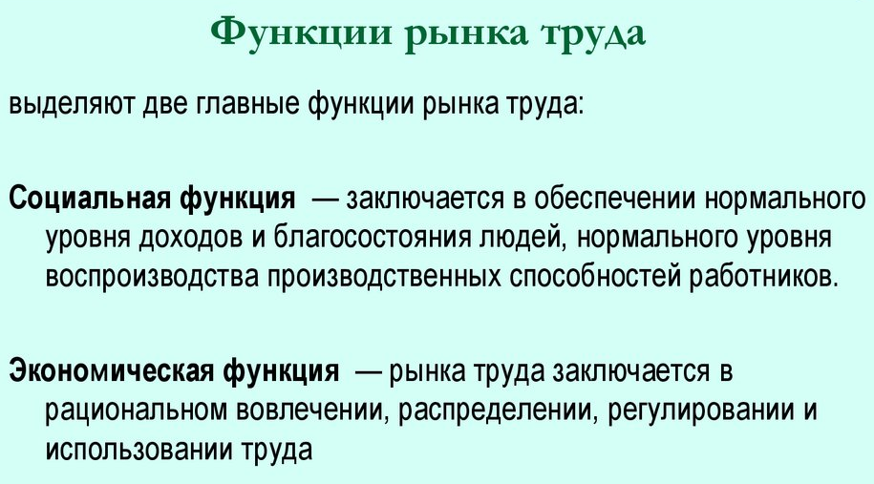

Slide 4
Рынок профессий - это купля- продажа конкретного вида труда, когда свой труд предлагают продавцы (ищущие работу), имеющие одинаковую профессию.
«вечные» профессии и специальности, обслуживающие основные потребности человека, которые никогда не исчезают (врач, земледелец, строитель, парикмахер и т.д.);
«сквозные» (распространенные), по которым рабочие места, должности есть практически на каждом предприятии, в любом учреждении, в любом районе (электромонтер, слесарь, секретарь и т.д.);
«дефицитные» (на данный момент и в ближайшее будущее), спрос на которые на рынке труда не удовлетворен;
«перспективные»,т.е. те профессии и специальности, спрос на которые будет возрастать;
«свободные»,т.е. те профессии и специальности, которые можно реализовать в режиме самозанятости независимо от экономической конъюнктуры.

Slide 5
2. Конкурентоспособность на рынке
Первая модель - «Профессионал». Конкурентоспособность такого специалиста обеспечивается высоким уровнем профессиональной квалификации. Он достиг вершин профессионального мастерства, знает все( или почти все) о свой профессии.
Вторая модель – «Универсал». Высокий спрос на таких специалистов поддерживается за счет того, что человек владеет несколькими профессиями, разнообразными компетенциями, а значит, способен выполнять различные виды работ, заменять, если надо, своих коллег. Обычно такие специалисты незаменимы на малых предприятиях, где количество персонала ограничено.
Третья модель – « Хороший работник». Его конкурентоспособность остается высокой благодаря обладанию такими качествами как трудолюбие, обязательность, ответственность. Этот тип работника привлекателен для работодателя по тем специальностям, где эти качества являются профессионально важными.

Slide 6
2. Конкурентоспособность на рынке
Четвертая модель – «Гибкий». Это специалист, который умеет перестраиваться, осваивать новые виды деятельности, быстро переключатся на выполнения других функций. Чаще всего эти качества бывают востребованы в венчурных фирмах, на инновационных производствах.
Пятая модель – «Целеустремленный». Конкурентоспособность такого специалиста достигается за счет его упорства, настойчивости, которые «пробивают любые стены» и рано или поздно помогают преодолеть любые препятствия.
Шестая модель – «Мобильность». Спрос на такого специалиста обеспечивается его «легкостью на подъем», позволяющей значительно расширить географию поиска работы и форм трудоустройства.
Седьмая модель – «Коммуникатор». Его конкурентоспособность на современном рынке труда связана с умением общаться, дружить, устанавливать

Slide 7
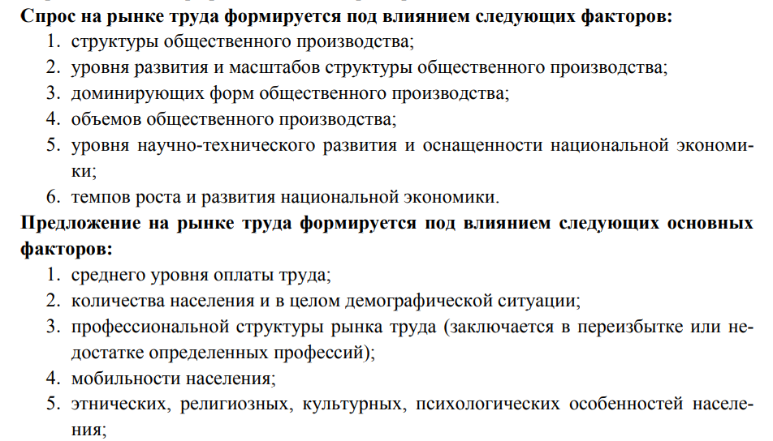

Slide 8
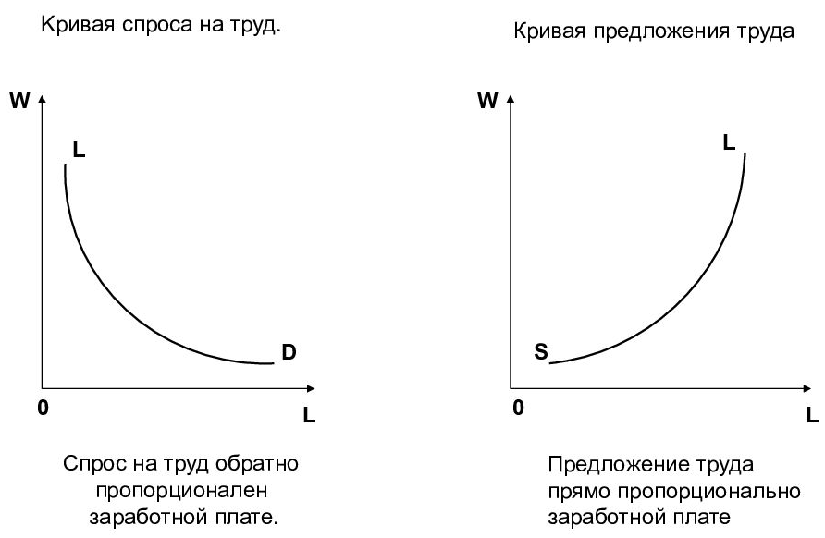

Slide 9
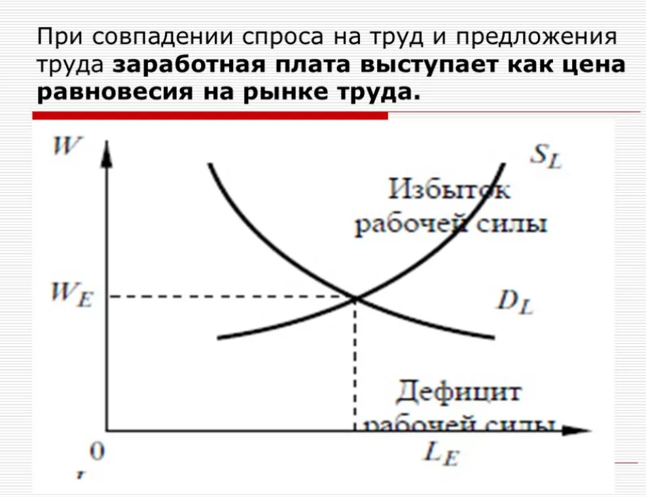

Slide 10
Модели рынка труда
Модель рынка труда США
Модель рынка труда Японии
Модель рынка труда Швеции
Модель рынка труда России

Slide 11
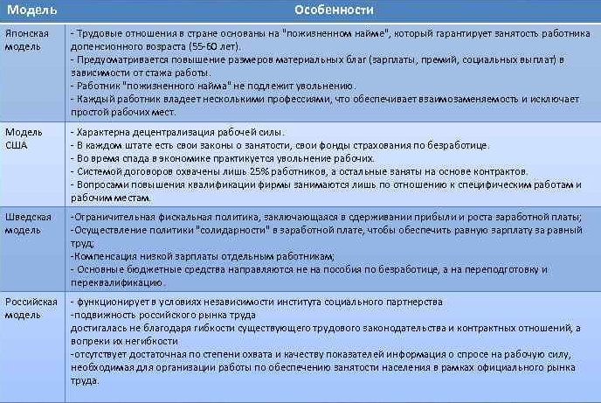
Модели рынка труда

Slide 12
Безработица: причины и социальные последствия
Безработным признается любой, кто на данный момент не имеет работы, ищет работу и готов приступить к ней.
Форма безработицы | Описание
Фрикционная (временная) | связана с перемещением людей с одной работы на другую, из одной местности в другую.
Добровольная | Работник увольняется по собственному желанию, в связи с неудовлетворительной: зарплатой, условиями труда.
Структурная | Связана с изменением в технологиях, а также с тем, что рынок товаров и услуг постоянно изменяется: появляются новые товары, которые вытесняют старые, не пользующиеся спросом.
Вынужденная | при сокращении объемов производства.
Институциональная | Возникает, когда сама организация рынка труда недостаточно эффективна: неполная информация о вакансиях, завышенное пособие по безработице, заниженные налоги на доходы.
Сезонная | Связана с неодинаковыми объемами производства, выполняемыми некоторыми отраслями в различные периоды времени, то есть в одни месяцы спрос на рабочую силу в этих отраслях растет, в другие – уменьшается.
Циклическая | Связана с недостаточным совокупным спросом на товары и услуги, который вызывает рост безработицы в тех отраслях, где эти товары производятся.

Slide 13
Безработица: причины и социальные последствия
Форма безработицы | Описание
Скрытая | В условиях неполного использования ресурсов предприятия, вызванного экономическим кризисом, предприятия не увольняют работников, а переводят их на сокращенный режим рабочего времени (неполная рабочая неделя или рабочий день), либо отправляют вынужденные неоплачиваемые отпуска.
Застойная | люди, которые не хотят работать – это так называемые бомжи, нищие.

Slide 14
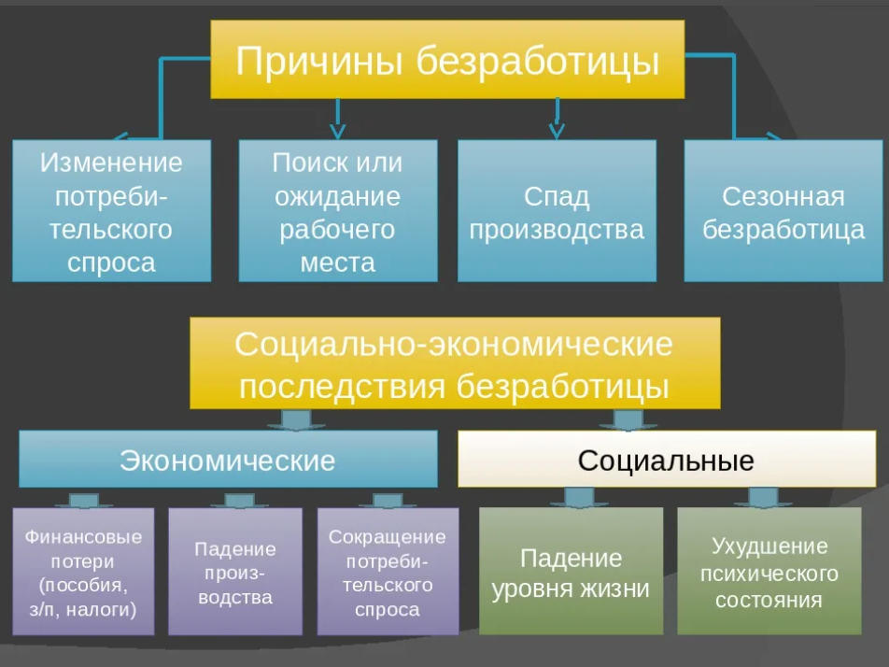
Безработица: причины и социальные последствия

Slide 15
Карьера
Карьера (от французского профессия, поприще) - быстрое и успешное продвижение в служебной или другой деятельности; достижение известности, славы или материальной выгоды
Деловая карьера — поступательное продвижение личности, связанное с ростом профессиональных навыков, статуса, социальной роли и размера вознаграждения.

Slide 16
Виды и типы карьеры
Виды карьеры | Описание
Внутриорганизационная | предполагает прохождение всех ступеней карьерного роста (обучение, поступление на работу, профессиональный рост, поддержка и развитие индивидуальных профессиональных способностей, уход на пенсию) в рамках одной организации.
Межорганизационная | предполагает, что работник проходит все ступени карьерного роста в разных организациях.
Специализированная | Работник различные этапы своей профессиональной деятельности проходит в рамках одной профессии. При этом организация может оставаться одной и той же или меняться.
Неспециализированная | Разные этапы своего профессионального пути работник проходит в качестве специалиста, владеющего разными профессиями, специальностями. Организация при этом может как меняться, так оставаться той же.

Slide 17
Виды и типы карьеры
Типы карьеры | Описание
Вертикальная | Понимается подъем на более высокую ступень структурной иерархии (повышение в должности, которое сопровождается более высоким уровнем оплаты труда).
Горизонтальная | Вид карьеры, предполагающий либо перемещение в др. функциональную область деятельности, либо выполнение определенной служебной роли на ступени, не имеющей жесткого формального закрепления в организационной структуре; к горизонтальной карьере можно отнести также расширение или усложнение задач на прежней ступени (как правило, с адекватным изменением вознаграждения).
Ступенчатая | Вид карьеры — совмещающий элементы вертикальной и горизонтальной карьеры.
Скрытая (центростремительная) | Вид карьеры наименее очевидный для окружающих, предполагающий движение к ядру, к руководству организацией. Скрытая карьера доступна ограниченному кругу работников, как правило, имеющих обширные деловые связи вне организации.

Slide 18
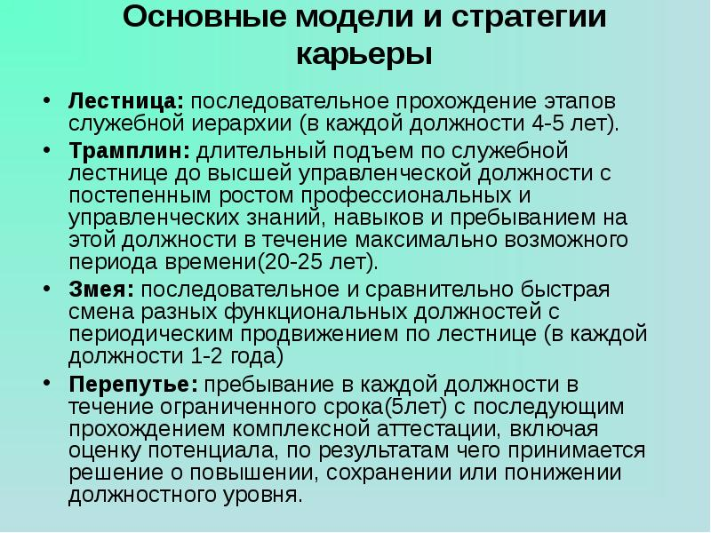

Slide 19
